Slide 1
Vodní záchranná služba ČČK
Zajištění bezpečnosti při závodech
Ing. Ondřej Novák, DiS., Ph.D.

Slide 2
Úvod
Zdravotní zajištění závodů
Zajištění technické záchrany v průběhu závodu
Teoretická část
Praktická část

Slide 3
Zdravotní zajištění závodů
Informování ZZS
Definování přístupových bodů a tras
Pravděpodobný počet účastníků
Kontaktní osoba a telefon
Zajištění zdravotníka pro neodkladnou první pomoc
Definování postupu v případě nehody

Slide 4
Zdravotní zajištění závodů
Situace k neodkladnému řešení
Zástava masivního krvácení
Dušení
Zástava dechu (srdeční činnosti)
Osoby po tonutí
Osoby v bezvědomí

Slide 5
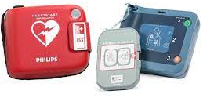
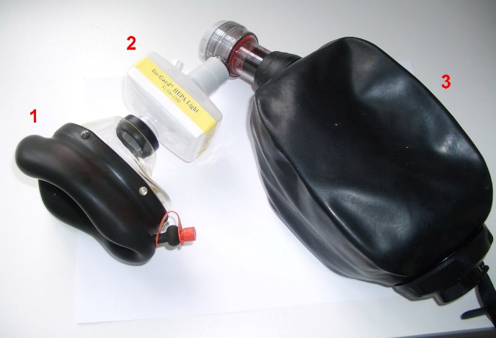
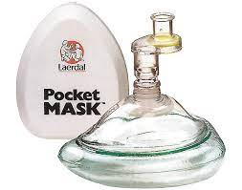
Zdravotní zajištění závodů
Lékař / zdravotník / first responder
Minimální zdravotnické vybavení
AED
Samorozpínací dýchací vak s maskou
Pocket maska

Slide 6
Zajištění technické záchrany
Typ závodu – definice rizik
Identifikace nebezpečných míst
Identifikace míst vhodných pro záchranu
Materiálně technické zabezpečení
Techniky záchrany
Personální zabezpečení

Slide 7
Zajištění technické záchrany
Typ závodu – definice rizik
Obtížnost tratě
Délka tratě
Děti
Přístupy k trati

Slide 8
Zajištění technické záchrany
Identifikace nebezpečných míst
Technicky náročná místa
Technicky náročná místa na konci tratě!!!
Nepřístupná místa

Slide 9
Zajištění technické záchrany
Identifikace míst vhodných pro záchranu
Poblíž nebezpečných míst
Bezpečný přístup do vody pro provedení záchrany
Dostatek vhodného prostoru na vyndání materiálu
Zajištěný přístup
Zajistěná odsunová trasa pro zraněného

Slide 10
Zajištění technické záchrany
Materiálně technické zabezpečení
OOP záchranářů
Vesta se sdruženým hrudním popruhem s dostatečným výtlakem + nůž
Helma
Lana / házecí pytlíky
Ploché smyce na kotvení
Karabiny s pojistkami zámků
Plavidla

Slide 11
Zajištění technické záchrany
Techniky záchrany
Materiál vs Osoby
Neupoutaný zachránce
Upoutaný zachránce
Plavidlo
Házecí pytlík

Slide 12
Zajištění technické záchrany
Neupoutaný zachránce
Rizikové
Jen v zcela bezpečných a jednoduchých místech
Malá rychlost proudu
Snadné vytažení věcí na břeh
Jednoduché na provedení
Flexibilní pohyb po břehu

Slide 13
Zajištění technické záchrany
Upoutaný zachránce
Ideálně ve dvou osobách
Náročné na výběr místa
Bezpečné místo pro skok
Dostatečně velký protiproud na výkyv lana
Velmi efektivní
Bezpečné
Málo flexibilní

Slide 14
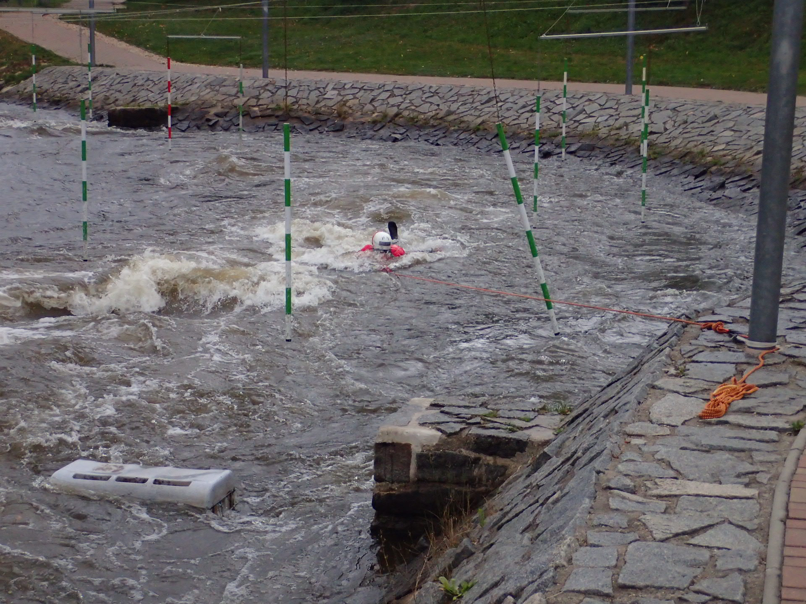
Zajištění technické záchrany
Upoutaný zachránce

Slide 15
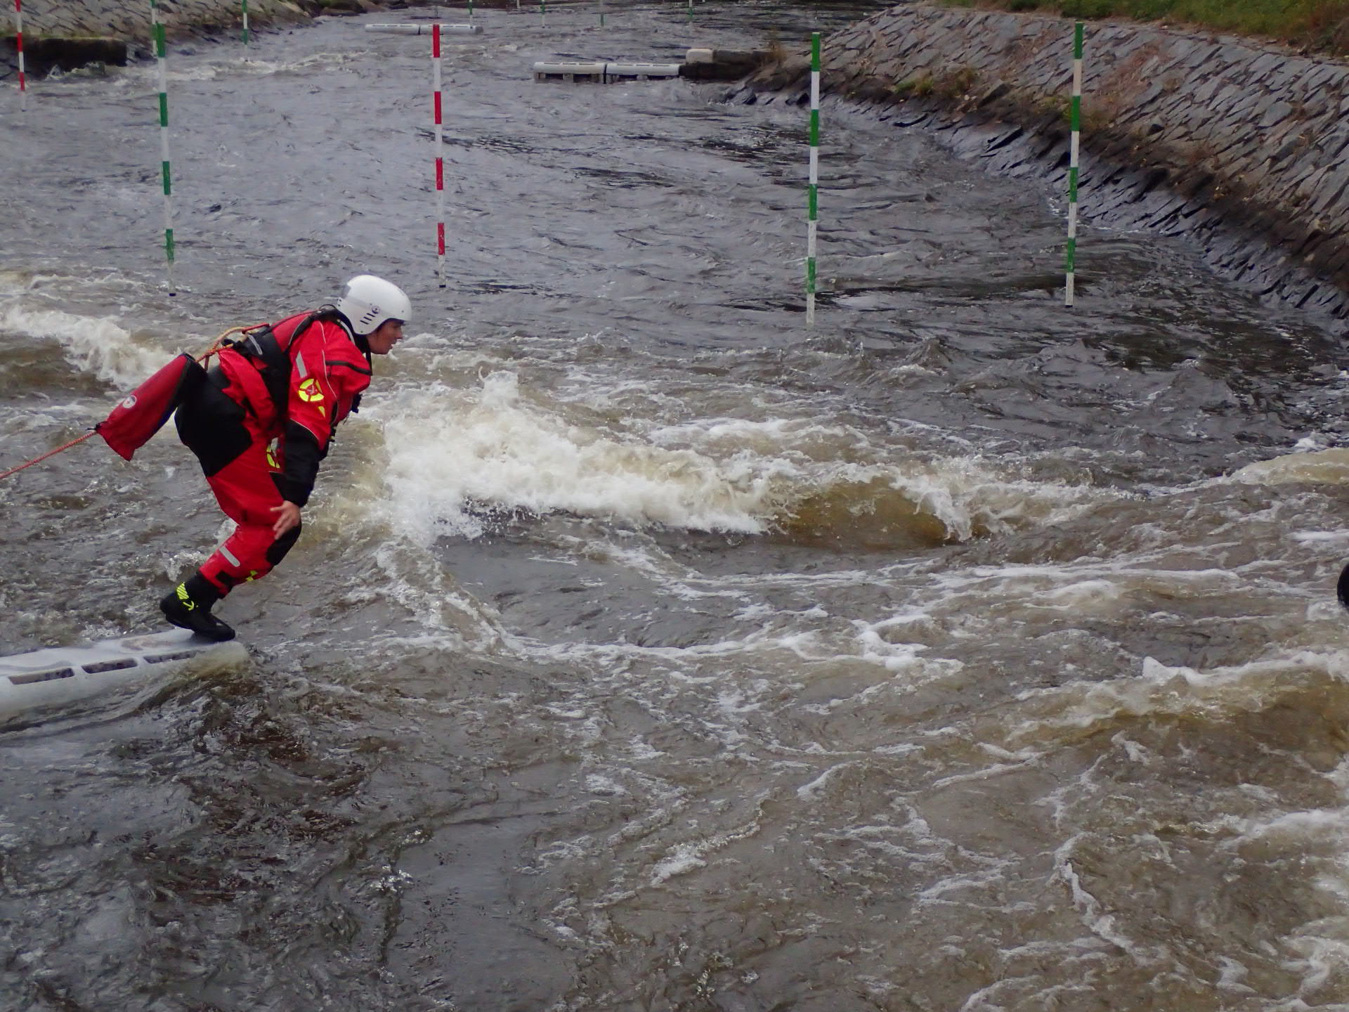
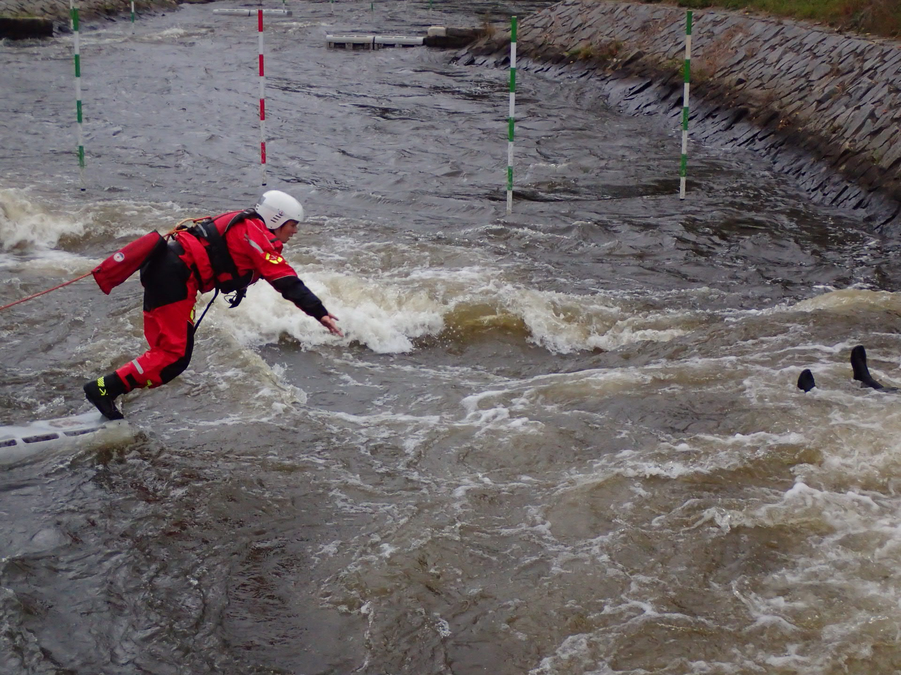
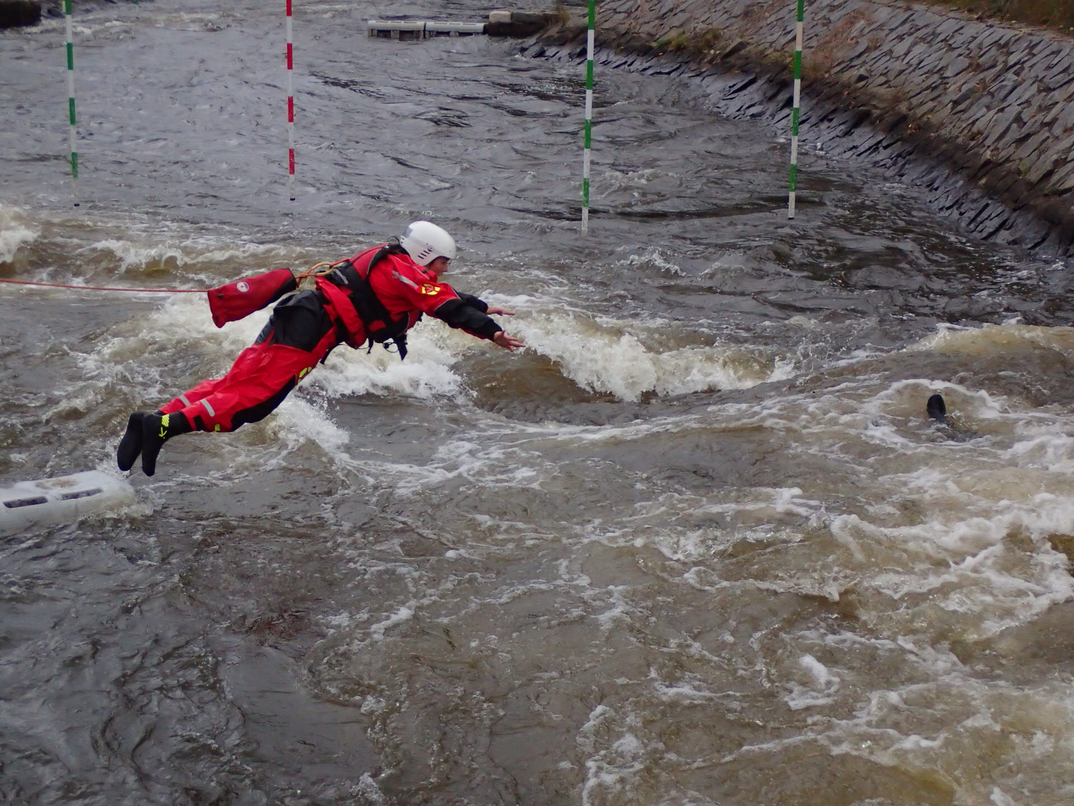
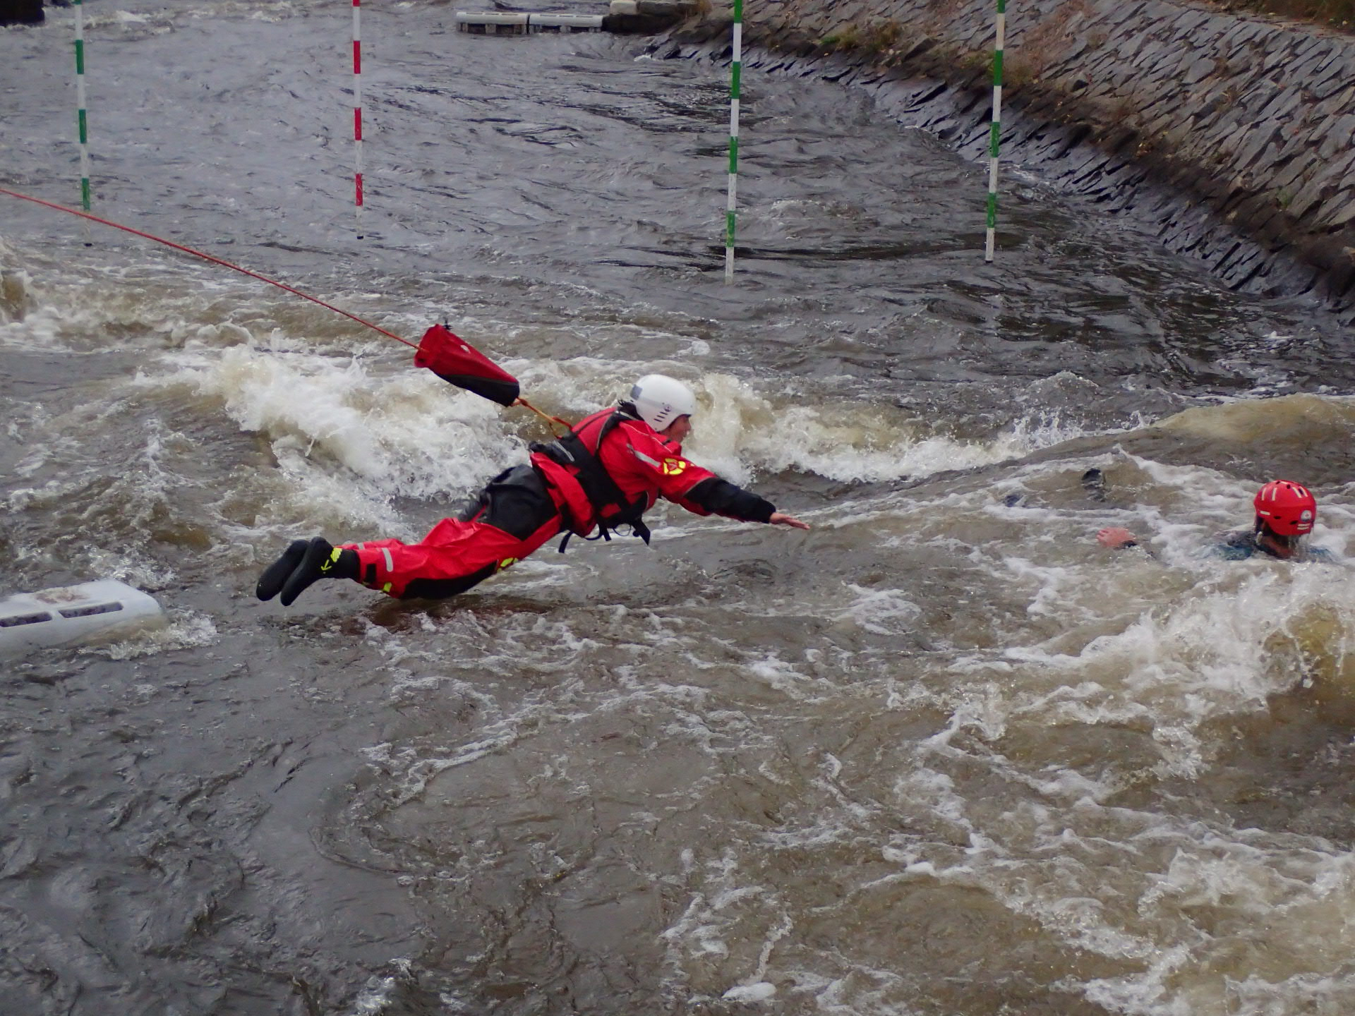
Zajištění technické záchrany
Upoutaný zachránce
Skok na hrudník, kontrola lana

Slide 16
Zajištění technické záchrany
Plavidlo
Upoutané – raft
Vysoce efektivní
Málo flexibilní
Dlouhá příprava
Neupoutané – safety kajakáři
Jednoduchý terén, kde lze loď dotlačit ke břehu
Flexibilní
Problematická záchrana osob v bezvědomí

Slide 17
Zajištění technické záchrany
Házecí pytlík
Pouze na záchranu osob
Flexibilní
Nutný delší trénink dovednosti - odhad
Ideálně více pytlíků na jednom stanovišti
Nevhodné na slalomové závody - dráty
Nevhodné při velkém množství lodí na jednou

Slide 18
Zajištění technické záchrany
Personální zabezpečení
Vedoucího záchrany
Členové týmu
Znalosti
Výcvik
Trénink
Voda a transport
Záchranný tým je potřeba cvičit, doplňovat

Slide 19
Závěr
Zdravotní zajištění závodů
Zajištění technické záchrany v průběhu závodu
Teoretická část
Praktická část

Slide 20
Děkuji za pozornost

